Slide 1

PHÒNG GD&ĐT QUẬN LONG BIÊN
TRƯỜNG TIỂU HỌC ÁI MỘ A
TÊN PHÂN MÔN: Tập làm văn
BÀI, TIẾT, TUẦN: 15
TÊN BÀI: cấu tạo bài văn miêu tả đồ vật
GV Thực hiện: Nguyễn Thị Thu Lan

Slide 2


Tập làm văn
Cấu tạo bài văn miêu tả đồ vật .

Slide 3
Tập làm văn
Cấu tạo bài văn
miêu tả đồ vật.

Slide 4
Ôn bài cũ

Slide 5
Tìm những câu văn miêu tả trong đoạn văn sau:
Chao ôi ! Đôi giày mới đẹp làm sao ! Thân giày làm bằng vải cứng, dáng thon thả, màu vải như màu da trời những ngày thu. Phần thân giày gần sát cổ có hai hàng khuy dập và luồn một sợi dây trắng nhỏ vắt ngang.
Thân giày làm bằng vải cứng, dáng thon thả, màu vải như màu da trời những ngày thu. Phần thân giày gần sát cổ có hai hàng khuy dập và luồn một sợi dây trắng nhỏ vắt ngang.

Slide 6
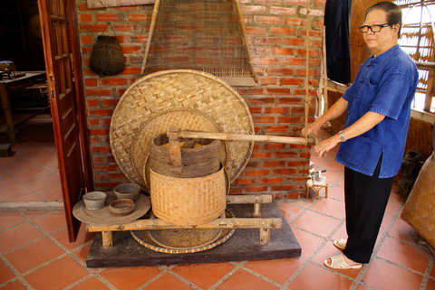
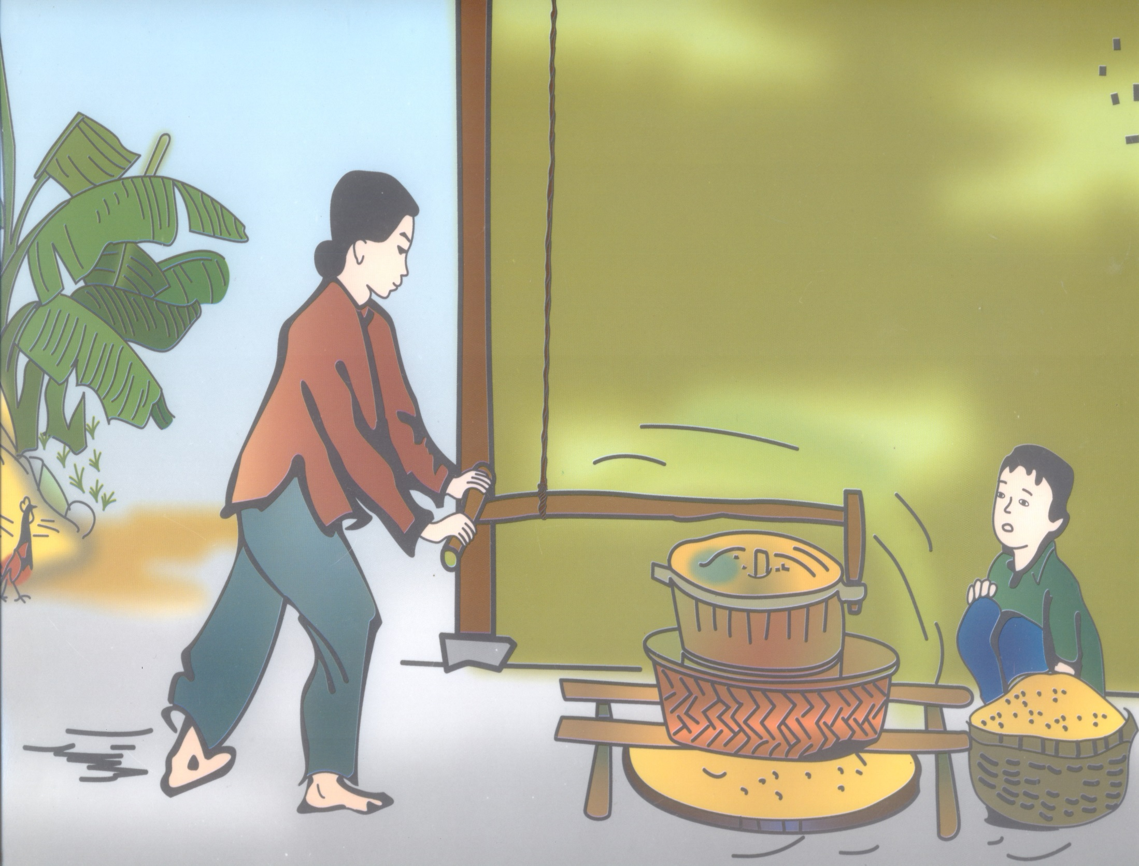

Slide 7
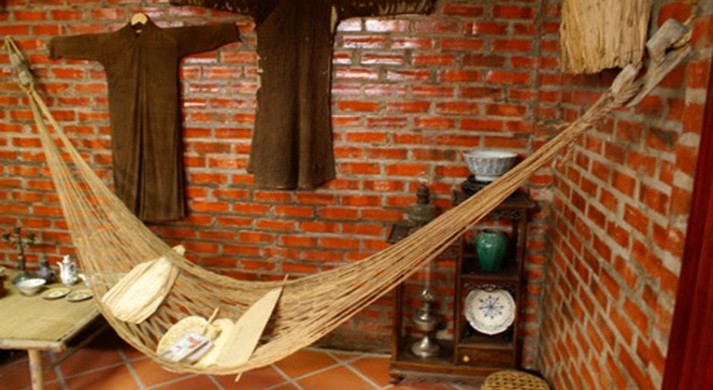
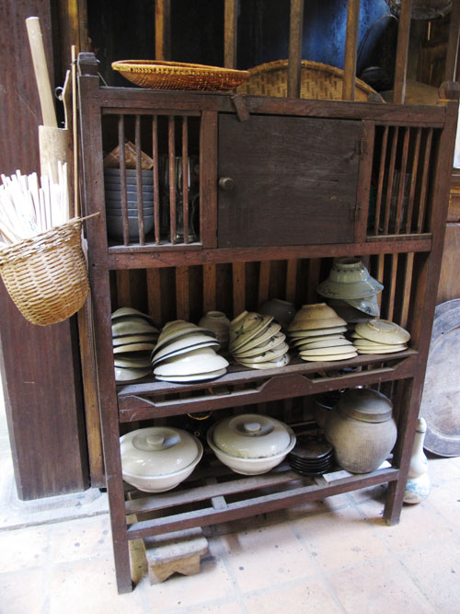
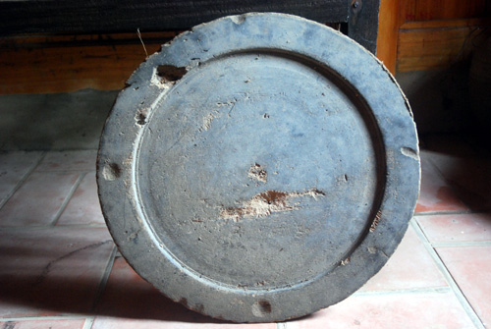
CÁI VÕNG ĐAY
CÁI CHẠN BÁT
CÁI MÂM GỖ

Slide 8
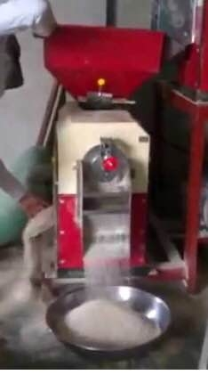
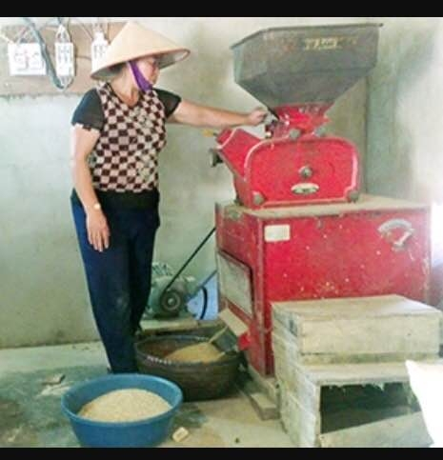
MÁY SÁT GẠO

Slide 9
a) Bài văn tả cái gì?
b) Tìm các phần mở bài, kết bài. Mỗi phần ấy nói lên điều gì?
c) Các phần mở bài, kết bài đó giống với những cách mở bài , kết bài nào đã học?
d) Phần thân bài tả cái cối theo trình tự như thế nào?

Slide 10
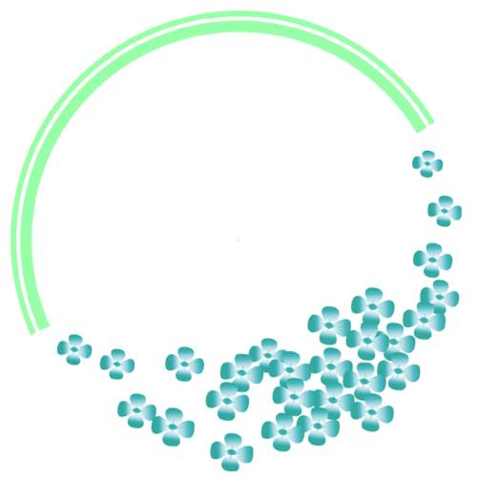
Th¶o luËn nhãm
NHÓM ĐÔI
10
Notes:
10

Slide 11
b) Tìm các phần mở bài, kết bài. Mỗi phần ấy
nói lên đều gì ?
Mở bài: Cái cối xinh xinh xuất hiện như một giấc mộng,
ngồi chễm chệ giữa gian nhà trống.
→ Giới thiệu về cái cối xay.
Kết bài: Cái cối xay cũng như những đồ dùng đã sống cùng tôi…theo dõi từng bước anh đi...”
Tình cảm của bạn nhỏ với các đồ dùng trong nhà.

Slide 12
c) Các phần mở bài, kết bài đó giống với những
cách mở bài, kết bài nào đã học ?
Mở bài: Giới thiệu ngay đồ vật được miêu tả là cái cối. (Mở bài trực tiếp)
Kết bài: Nêu phần kết bài có bình luận thêm về tình cảm của bạn nhỏ với các đồ dùng trong nhà. (Kết bài mở rộng)
Giống kiểu mở bài trực tiếp và kết bài mở rộng trong văn kể chuyện.

Slide 13
d) Phần thân bài tả cái cối theo trình tự như thế nào ?
Đoạn 1:
cái vành
cái áo
hai cái tai
lỗ tai
hàm răng cối
dăm cối
dây thừng
cần cối
đầu cần
cái chốt
bộ phận lớn bộ phận nhỏ
Tả hình dáng cái cối.
từ ngoài vào trong
phần chính phần phụ

Slide 14
d) Phần thân bài tả cái cối theo trình tự như thế nào ?
Đoạn 2:
Cái cối dùng để xay lúa.
Tiếng cối làm vui cả xóm.
Tả công dụng của cái cối.

Slide 15
I. Nhận xét :
Cái vành
Cái áo
Hình dáng
Hai cái tai
Lỗ tai
Hàm răng cối
Dăm cối
Đầu cần
Thân bài
Cái cần
Cái chốt
Dây thừng buộc cối
Xay lúa
Công dụng
Tiếng cối làm vui cả xóm

Slide 16



9. dây thừng
6. cần cối
8. cái chốt
7. đầu cần
3. cái tai
4. lỗ tai
2. cái áo
5. hàm răng
1. cái vành

Slide 17
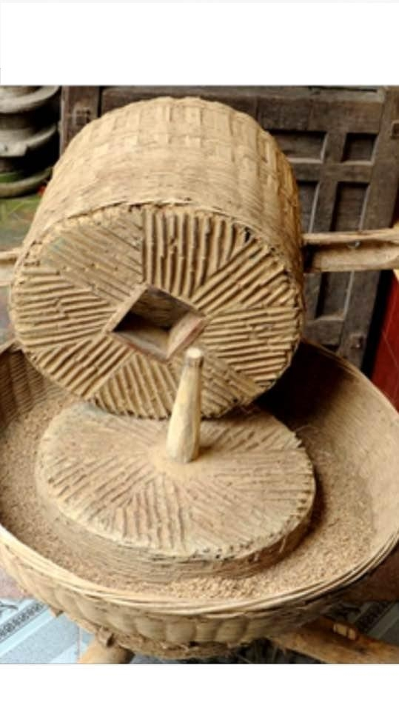
DĂM CỐI

Slide 18
Để miêu tả cái cối tác giả đã sử dụng những biện pháp
nghệ thuật nào ?
Những hình ảnh so sánh
- Chật như nêm cối.
- Cái chốt bằng tre mà rắn như đanh.
Những hình ảnh nhân hóa
- Tai cũng tỉnh táo để nghe ngóng.
Tất cả chúng nó đều cất tiếng nói.

Slide 19
Bài 2:
Theo em, khi tả một đồ vật, ta cần tả những gì ?
Tả bao quát toàn bộ đồ vật.
Khi miêu tả
Tả những bộ phận có đặc điểm nổi bật.
Thể hiện tình cảm với đồ vật.

Slide 20
Ghi nhớ:
Trực tiếp hay
Gián tiếp
Mở bài
Bài
văn
miêu
tả
đồ vật
Tả bao quát
Thân bài
Tả bộ phận
nổi bật
Kết bài
Mở rộng hoặc
Không mở rộng

Slide 21
III. Luyện tập:
Ở phần thân bài tả cái trống trường, một bạn học sinh đã viết:
Anh chàng trống này tròn như cái chum, lúc nào cũng chễm chệ trên một cái giá gỗ kê ở trước phòng bảo vệ. Mình anh ta được ghép bằng những mảnh gỗ đều chằn chặn, nở ở giữa, khum nhỏ lại ở hai đầu. Ngang lưng quấn hai vành đai to bằng con rắn cạp nong, nom rất hùng dũng. Hai đầu trống bịt kín bằng da trâu thuộc kĩ, căng rất phẳng.
Sáng sáng đi học tới gần trường, tôi nghe thấy tiếng ồm ồm giục giã”Tùng!Tùng!Tùng!” là chúng tôi rảo bước cho kịp giờ vào học. Vào những lúc tập thể dục, anh trống lại “cầm càng” cho chúng tôi theo nhịp “Cắc,tùng! Cắc,tùng!” đều đặn. Khi anh ta “xả hơi” một hồi dài là lúc chúng tôi cũng được “xả hơi” sau một buổi học.

Slide 22
III. Luyện tập:
Em hãy:
a. Tìm câu văn tả bao quát cái trống.
b. Nêu tên những bộ phận của cái trống được
miêu tả.
c. Tìm những từ ngữ tả hình dáng, âm thanh
của cái trống.

Slide 23
a) Câu văn tả bao quát cái trống.
Anh chàng trống này tròn như cái chum, lúc nào cũng chễm chệ trên một cái giá gỗ kê trước phòng bảo vệ.
b) Tên những
bộ phận của
cái trống được miêu tả.
Mình trống
Ngang lưng trống
Hai đầu trống
Mình trống
Hình dáng:
Tròn như cái chum.
Mình anh ta được ghép bằng những mảnh gỗ đều chằn chặn, nở ở giữa, khum nhỏ lại ở hai đầu.
Ngang lưng quấn hai vành đai to bằng con rắn cạp nong, nom rất hùng dũng.
Hai đầu bịt kín bằng da trâu thuộc kĩ, căng rất phẳng.
Âm thanh:
- Tiếng trống ồm ồm giục giã “Tùng ! Tùng ! Tùng!”.
- Trống “cầm càng” theo nhịp “Cắc, tùng ! Cắc, tùng!” đều đặn.
- Trống “xả hơi” một hồi dài.
c) Những từ ngữ tả hình dáng và âm thanh của trống.
Ngang lưng trống
Đầu trống

Slide 24

d) Viết thêm phần mở bài và kết bài để thành
bài văn hoàn chỉnh.
Mở bài: Giới thiệu về cái trống.
Kết bài: Nêu tình cảm của em với cái trống.

Slide 25
MỞ BÀI MẪU
Mở bài: Giới thiệu về cái trống.
Mở bài trực tiếp: Những ngày đầu cắp sách đến trường, có một đồ vật gây cho tôi ấn tượng nhất, đó là chiếc trống trường .
Mở bài gián tiếp: Mỗi ngày đến trường là một ngày vui phải không các bạn? Tới trường được gặp thầy, gặp bạn, gặp những cảnh vật thân thương đã gắn bó với tôi suốt mấy năm qua như:hàng cây, ghế đá, ….Và chắc chắn không thể thiếu được một nhân vật vô cùng quan trọng đó là cái trống trường .

Slide 26
KẾT BÀI MẪU
Kết bài: Nêu tình cảm của em với cái trống...
Kết bài mở rộng: Rồi mai đây, chúng tôi sẽ phải rời xa mái trường tiểu học Khánh Hà thân thương nhưng âm thanh thôi thúc, rộn ràng của tiếng trống trường thưở ấu thơ vẫn vang vọng mãi trong tâm trí tôi.
Kết bài không mở rộng: Tạm biệt anh trống. Ngày mai anh nhớ "tùng, tùng, tùng, ..." gọi chúng tôi đến trường nhé!

Slide 27
Cái cối xinh xinh xuất hiện như một giấc mộng, ngồi chễm chệ giữa gian nhà trống.
U gọi nó là cái cối tân. Cái vành, cái áo đều làm bằng nan tre. Hai cái tai nó bằng tre già màu nâu. Mỗi tai có một cái lỗ tròn xoe. Lúc nào, tai cũng tỉnh táo nghe ngóng. Cối có hai hàm răng bằng gỗ dẻ. U gọi là dăm. Răng nó nhiều, ken vào nhau. Vậy nên, người ta mới nói “chật như nêm cối”. Nói đến cối phải nói đến cần. Cái cần dài bằng tre đực vàng óng. Đầu cần là củ tre, có cái chốt. Cái chốt bằng tre mà rắn như đanh, móc vào tai cối. Từ chỗ tay cầm có cái thừng buộc vào xà nhà. Đẩy đi kéo lại, cối kêu ù ù.
Chọn được ngày lành tháng tốt, u đong một gánh thóc vàng ươm về. Đổ vào lòng cối, u xay thử. Từ xung quanh cối, gạo lẫn trấu chảy xuống vành rào rào như mưa. U vốc ra một nắm, tải ra, thổi phù phù. Cả vốc gạo chỉ lỏi một vài hạt thóc. U gật đầu nói : “Cối tuy mới, chửa thuần nhưng mà nó xay được thế này là nhất đấy !” Cứ thế ngày lại ngày qua, đêm đêm tôi xay lúa với u. Đêm đêm tiếng cối ù ù vui cả xóm…
Cái cối xay cũng như những đồ dùng đã sống cùng tôi – cái võng đay, cái chiếu manh, cái mâm gỗ, cái giỏ cua, cái chạn bát, cái giường nứa…- tất cả, tất cả chúng nó đều cất tiếng nói : “Chúng tôi được sống cùng với tuổi thơ anh. Chúng hoàn toàn không muốn nhờ vả anh cái gì. Chúng tôi chỉ muốn theo dõi từng bước anh đi…”
Theo Duy Khán
CÁI CỐI TÂN

Slide 28
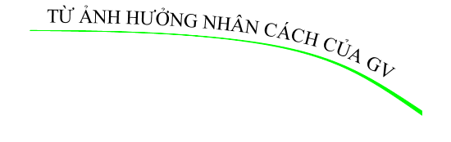
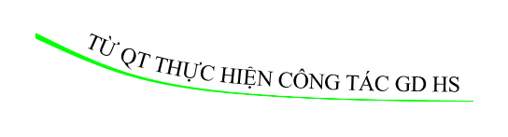
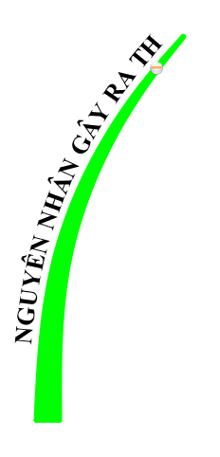

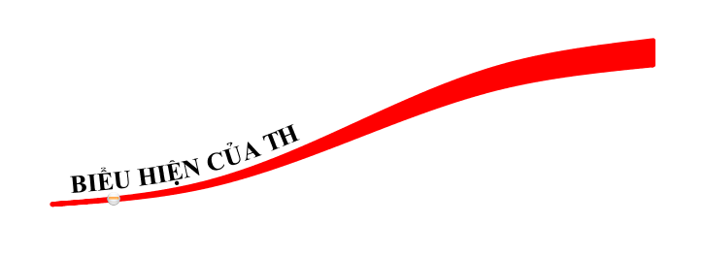
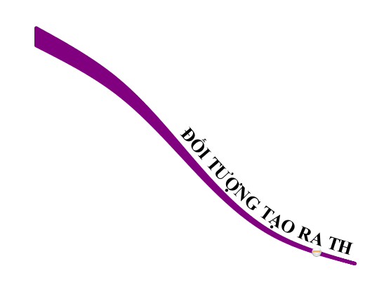
Ghi nhớ :
Cấu tạo bài văn miêu tả đồ vật
MB theo kiểu trực tiếp
MB theo kiểu gián tiếp
Giới thiệu đồ vật sẽ tả
MỞ BÀI
CẤU TẠO BÀI VĂN MIÊU TẢ ĐỒ VẬT
KB theo kiểu mở rộng
KẾT BÀI
Nêu cảm nghĩ hoặc tình cảm
Tả bao quát
KB theo kiểu không mở rộng
THÂN BÀI
Tả những bộ phận
có đặc điểm nổi bật

Slide 29

Chuaån bò:
Luyeän taäp mieâu taû ñoà vaät
29

Slide 30


TIẾT HỌC KẾT THÚC
CHÀO TẠM BIỆT

Slide 31



Chân thành cảm ơn!
31
Notes:
31

